Slide 1

Радію я і торжествую -
Спасенний я кров'ю Христа.
Ісуса Ім'я прославляю,
Як вірне Його я дитя!

Slide 2
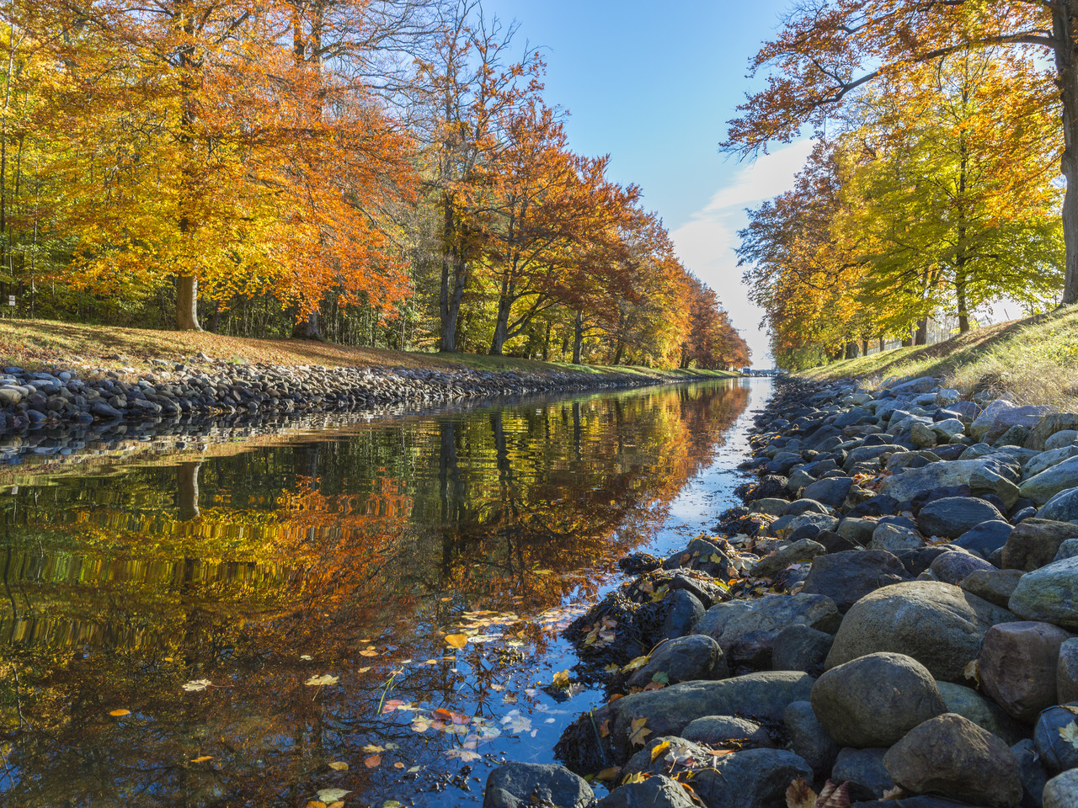
Ісус Христос мене звільнив,
Він дав мені вічне життя,
Гріхи простив, в крові обмив,
І нині Його я дитя.

Slide 3
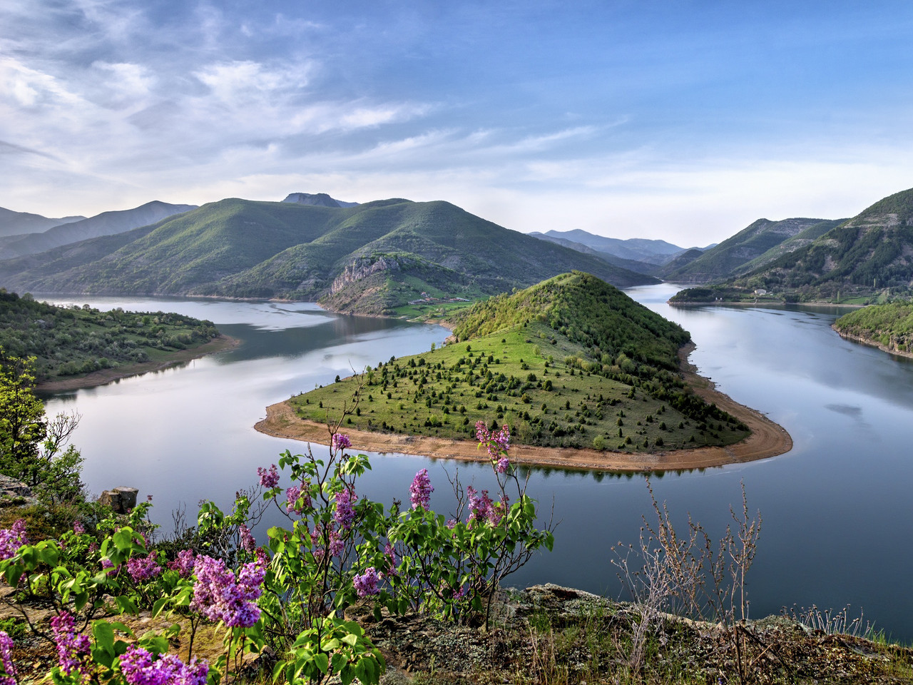
Спасенний я, щасливий в Ісусі -
Словами не можна сказать.
Він в моїм серці поселився
І любить у нім пробувать!

Slide 4
Ісус Христос мене звільнив,
Він дав мені вічне життя,
Гріхи простив, в крові обмив,
І нині Його я дитя.

Slide 5
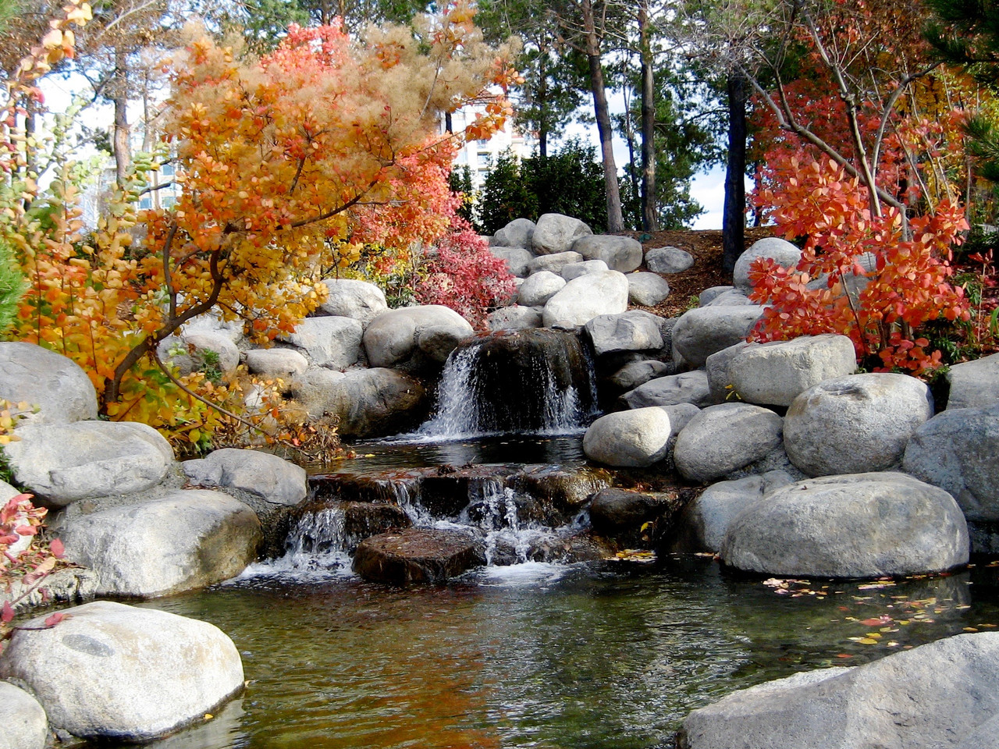
Вінець там мій готовий, я знаю,
У вічних оселях Отця.
Я з вірою Христа чекаю,
Щоб з Ним пробувать без кінця!

Slide 6
Ісус Христос мене звільнив,
Він дав мені вічне життя,
Гріхи простив, в крові обмив,
І нині Його я дитя.

